Slide 1
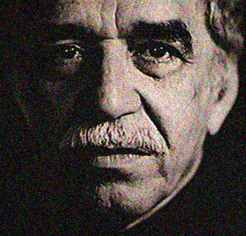
GABRIEL GARCÍA MÁRQUEZ
100 LET SAMOTE

Slide 2
O pisatelju
Rojen 6. marca 1928
S starimi staršem je živel v Aracataci.
Po dedkovi smrti odide k staršem v Sucre
pri 12 letih prejme štipendijo za nadarjene – šolanje v Zipaquiri
po maturi se na željo starše vpiše na študij prava v Bogoti
izgubi voljo do študija, ter se posveti branju poezije

Slide 3
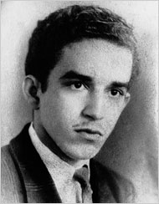
Močan vtis je na njem pustila Kafkova Preobrazba – začel je pisati.
Prva zgodba Tretji odstop - objavljena v liberalnem Bogotskem časopisu
L. 1950 opusti pravo, se posveti pisanju in preseli v Barranquillo.
prvo veliko delo - novela
Pripoved brodolomca– sproži
veliko polemik, objavljena
šele l. 1970

Slide 4
L.1999 so mu odkrili limfnega raka, leta 2000 pa je perujski dnevnik La Republica napačno poročal o njegovi smrti. Od takrat naprej se osredotoča na pisanje svojih spominov.
Prva knjiga je bila objavljena
leta 2001 pod naslovom Živim
da pripovedujem.

Slide 5
Delo
poročevalec, urednik regionalnih časopisov, dopisnik
najboljši svetovni pisec magičnega realizma (njegova dela zajemajo tudi druge smeri)
za roman Sto let samote je leta l.1972 prejel nagrado Rómula Gallegosa, l. 1982 pa je za svojo kratko prozo in romane prejel Nobelovo nagrado za književnost.

Slide 6
Romani
Huda ura (1962)
Sto let samote (1967)
Patriarhova jesen (1975)
Kronika najavljene smrti(1981)
Ljubezen v času kolere (1985)
General v svojem
blodnjaku (1989)
O ljubezni in drugih demonih (1994)

Slide 7
Kratka proza, novele in zbirke
Polkovnik nima nikogar, ki bi mu pisal (1961)
Žalostne kurbe mojega življenja (2004)
Neleposlovna dela
Pripoved brodolomca(1970)
Poročilo o ugrabitvi (1996)
Živim da pripovedujem (2001)

Slide 8
O romanu Sto let samote (1967)
Večdimenzionalno zajema več desetletij življenja velike družine Buendía, ni samo odličen primer magičnega realizma, ampak tudi filozofsko razmišljanje o naravi časa in izolacije, pa tudi o povsem vsakodnevnem življenju.

Slide 9
Družinsko drevo Buendía
Jose Arcadio Buendia
Ursula Iguaran
Rebeca
José Arcadio
Pilar Ternera
Aureliano
Amaranta
Santa Sofia de La piedad
Arcadio
Aureliano Jose
Aureliano Trise
Aureliano Centero
Aureliano Serrader
Aureliano Arcaya
Aureliano Amador
+ 15x Aureliano
Remedios, prelepa
Jose Arcadio Segundo
Aureliano Segundo
Fernanda del Carpio
Jose Arcadio
Renata Remedios
Mauricio Babilonia
Aureliano
Amaranta Ursula
Aureliano Babilonia

Slide 10
osrednji temi: samota in smrt
zgradba: spominja na krog in se sestavlja iz majhnih celot. Velikokrat se dogodek, ki je najprej le kratko omenjen, razvozla pozneje. V Macondu se stvari tako dolgo ponavljajo, da so vedno bolj zabrisane na koncu pa se spremenijo v nič.
jezik: pretiravanje, stopnjevanje, simbolizmi

Slide 11
Viri in literatura
Marquez,G. STO LET SAMOTE. (2008). Tržič: Učila International. Zbirka Žepna knjiga.
Ambrož, D. BRANJA 3.
[online] http://sl.wikipedia.org/wiki/Gabriel_Garcia_Marquez
[online] http://www.themodernword.com/gabo/gabo_biography.html
[online] http://www.emka.si/sto-let-samote/PR/28354,408

